Slide 1
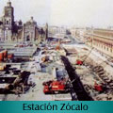
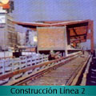
Etapas de Construcción de la red del STC Metro
Primera etapa (19 de Junio de 1967-10 de Junio de 1972):
estuvo bajo la coordinación del Arquitecto Ángel Borja. Participaron entre 1,200 y 4,000 especialistas.
En esta primera etapa de construcción llegaron a laborar 48 mil obreros, 4 mil técnicos y 3 mil administradores, aproximadamente. Lo anterior permitió terminar en promedio un kilometro de Metro por mes.
Los grupos interdisciplinarios permitieron realizar los trazos definitivos de las líneas del Metro, de tal forma que durante su construcción se presentaron un mínimo de contingencias.

Slide 2
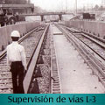
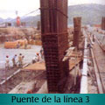
Durante el estudio de los pro y los contra de la red del Metro, se habían identificado ciertas características que debían evitarse a toda costa.
El grupo de arquitectos que se encargó del diseño de las estaciones contó con la asesoría de experimentados maestros, entre ellos Enrique del Moral, Félix Candela, Salvador Ortega y Luis Barragán.
Está primera etapa consta de tres líneas:
la Línea 1 que corre de poniente a oriente, desde Zaragoza hasta Chapultepec
la Línea 2 de Tacuba a Taxqueña
la Línea 3 de Tlatelolco al Hospital General.
La longitud total de esta primera red fue de 42.4 kilómetros, con 48 estaciones para el ascenso, descenso y transbordo de los usuarios.

Slide 3
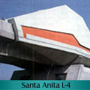
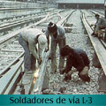
Segunda etapa (7 de septiembre de 1977- finales de 1982):
Se inicia con la creación de la Comisión Técnica Ejecutiva del Metro el 7 de septiembre de 1977. Posteriormente, el 15 de enero de 1978, se crea la Comisión de Vialidad y Transporte Urbano del Distrito Federal (COVITUR).
Se pueden identificar dos fases en esta segunda etapa:
La primera corresponde a las prolongaciones de la Línea 3: hacia el norte, de Tlatelolco a la Raza, y hacia el sur, de Hospital General a Zapata.
Como arranque de la segunda fase, se inició la construcción de las líneas 4 y 5. Las obras estuvieron a cargo de la empresa Ingeniería de Sistemas de Transporte Metropolitano, S.A. del consorcio ICA. Durante la segunda fase, COVITUR preparó un Plan Rector de Vialidad y Transporte del Distrito Federal y más adelante, en 1980, el primer Plan Maestro del Metro.

Slide 4
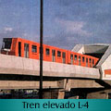
Con la conclusión de la segunda etapa, a fines de 1982, la red del Metro alcanzó una longitud de 79.5 Kilómetros, el número de estaciones aumentó a 80.
La línea 4 de Martín Carrera a Santa Anita se construyó como viaducto elevado con una altura de 7.5 metros
La Línea 5 se construyó en tres tramos:
el primero, de Pantitlán a Consulado; el 19 de diciembre de 1981
el segundo, de Consulado a la Raza; el 1º de junio de 1982
el tercero, de la Raza a Politécnico; en agosto del mismo año
A la construcción de esta línea se le dio una solución de superficie entre Pantitlán y Terminal Aérea, y subterránea tipo cajón de Valle Gómez a Politécnico.

Slide 5
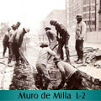
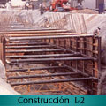
Tercera etapa (principios de 1983- finales de 1985):
Consta de ampliaciones a las líneas 1,2,y 3 y se inician dos líneas nuevas, la 6 y la 7. La longitud de la red se incrementa en 35.2 kilómetros y el número de estaciones aumenta a 105.
La línea 3 se prolonga de Zapata a Universidad; el 30 de agosto de 1983
la Línea 1, de Zaragoza a Pantitlán; el 22 de agosto de 1984
la línea 2 de Tacuba a Cuatro Caminos, en el límite con el Estado de México; el 22 de agosto de 1984

Slide 6
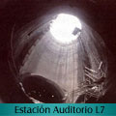
A la Línea 6 se le dio una solución combinada: tipo cajón y superficial. La primera parte de El Rosario a Instituto del Petróleo, se concluyó el 21 de diciembre de 1983. Consta de 9.3 kilómetros de longitud y siete estaciones.
La Línea 7 corre al pie de las estribaciones de la Sierra de las Cruces, que cierra el Valle de México por el poniente. La solución que se utilizó para su construcción fue de tipo túnel profundo. Se entregó en tres tramos:
Tacuba-Auditorio; el 20 de diciembre de 1984
Auditorio-Tacubaya: el 23 de agosto de 1985
Tacubaya-Barranca del Muerto: el 19 de diciembre de 1985.
Su conclusión significó un incremento a la red de 13.1 kilómetros y diez estaciones.

Slide 7
Cuarta etapa (1985-1987):
Se compone de las ampliaciones de las líneas:
6 (de Instituto del Petróleo a Martín Carrera) el 8 de julio de 1988 agregando 4.7 kilómetros y cuatro estaciones a la red
7 (de Tacuba a El Rosario) el 29 de noviembre de 1988 e incrementó la red con 5.7 kilómetros y cuatro estaciones más
Además del inicio de una nueva línea, la 9 de Pantitlán a Tacubaya, por una ruta al sur de la que sigue la Línea 1.

Slide 8
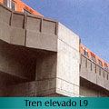
La línea 9 se construyó en dos fases:
De Pantitlán a Centro Médico, concluida el 26 de agosto de 1987
De Centro Médico a Tacubaya, inaugurada un año más tarde
Incorporó a la red 12 estaciones y 15.3 kilómetros; tiene un trazo prácticamente paralelo a la Línea 1.
En su construcción se utilizó el túnel circular profundo y el túnel tipo cajón, en 9.5 kilómetros de sus longitud partiendo desde tacubaya, y de viaducto elevado en el tramo restante.

Slide 9
Quinta etapa (1988-1994):
construcción de la Línea A, de Pantitlán a La Paz. Se optó para esta línea por una solución de superficie y trenes de ruedas férreas en lugar de neumáticos, ya que se reducían los costos de construcción y mantenimiento. Se construyó un puesto de control y talleres exclusivos para la Línea A. Está línea se inauguró el 12 de agosto de 1991, agregó diez estaciones y 17 kilómetros de longitud a la red.
Se modificó el trazo original de la Línea 8. El tramo inicial de Constitución de 1917 a Garibaldi, se inauguró el 20 de julio de 1994.
Con esto se había incrementado la longitud de la red en 37.1 kilómetros, añadiendo dos nuevas líneas y 29 estaciones. Es decir, al finalizar 1994, la red del Metro contaba ya con 178.1 kilómetros de longitud, 154 estaciones y diez líneas

Slide 10
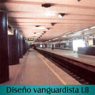
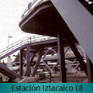
Sexta etapa (1994-2000):
Los estudios y proyectos de la Línea B se iniciaron a fines de 1993 y el 29 de octubre de 1994 dio inicio su construcción en el tramo subterráneo comprendido entre Buenavista y la Plaza Garibaldi.
En diciembre de 1997 el Gobierno del Distrito Federal recibió 178 kilómetros de red de Metro en operación y en proceso de construcción la Línea B, de Buenavista a Ecatepec, con un avance global del 49%.
La Línea B de Buenavista a Ciudad Azteca tiene 23.7 kilómetros de longitud con 21 estaciones
CDMX
con 13.5 kilómetros y 13 estaciones cruzando por las Delegaciones Cuauhtémoc, Venustiano Carranza y Gustavo A. Madero
Estado de México
10.2 kilómetros y 8 estaciones en los municipios de Nezahualcóyotl y Ecatepec

Slide 11
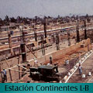
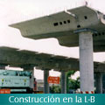
La Línea B había alcanzado un avance del 77.6% al 15 de octubre del 1999 ; se continuaron las obras en los 10.2 kilómetros del tramo ubicado en el Estado de México, para terminarla y ponerla en operación en toda su longitud durante el segundo semestre del año 2000.
Al entrar en operación la Línea B, la red en su conjunto se incrementó en 13% para alcanzar 201.7 kilómetros. Adicionalmente forman parte del proyecto diversas obras de vialidad que contribuyen a la integración y reestructuración de los otros medios de transporte:
16 puentes vehiculares (6 en CDMX y 10 en el Estado de México)
4 paraderos de autobuses (3 en CDMX y 1 en el Estado de México)
51 puentes peatonales (21 en CDMX y 30 en el Estado de México)
la reforestación de 313 mil metros cuadrados de áreas verdes.

Slide 12
Red del Sistema de Transporte Colectivo Metro
Línea 1 Pantitlán-Observatorio:
Longitud total de vía : 18.828 Km. 16.654 Km dan servicio
Estaciones totales: 20 (19 subterráneas y 1 superficial)
Estaciones de correspondencias: 6
Estaciones de paso: 12
Terminales: 2 (1 con correspondencia)
Tipo de construcción: Subterránea y superficie.
Línea 2 Cuatro Caminos- Tasqueña:
Longitud total de vía: 23.431 Km. 20.713 Km dan servicio
Estaciones totales: 24 (14 subterráneas y 10 superficiales)
Estaciones de correspondencia: 5
Estaciones de paso: 17
Terminales: 2
Tipo de construcción: subterránea y superficie.

Slide 13
Línea 3 Indios Verdes - Universidad:
Longitud total de vía : 23.609 Km. 21.278 Km dan servicio
Estaciones totales: 21 (17 subterráneas y 4 superficiales)
Estaciones de correspondencias: 6
Estaciones de paso: 13
Terminales: 2
Tipo de construcción: Subterránea y superficie.
Línea 4 Santa Anita - Martín Carrera:
Longitud total de vía : 17.747 Km. 9.363 Km dan servicio
Estaciones totales: 10 (8 elevadas y 2 superficiales)
Estaciones de correspondencias: 4
Estaciones de paso: 4
Terminales: 2 (2 con correspondencia)
Tipo de construcción: Elevado y superficie.

Slide 14
Línea 5 Politécnico – Pantitlán:
Longitud total de vía : 15.675 Km. 14.435 Km dan servicio
Estaciones totales: 13 (4 subterráneas y 9 superficiales)
Estaciones de correspondencias: 4
Estaciones de paso: 7
Terminales: 2 (1 con correspondencia)
Tipo de construcción: Subterránea y superficie.
Línea 6 Rosario – Martín Carrera:
Longitud total de vía : 13.947 Km. 11.434 Km dan servicio
Estaciones totales: 11 (10 subterráneas y 1 superficial)
Estaciones de correspondencias: 2
Estaciones de paso: 7
Terminales: 2 (2 con correspondencia)
Tipo de construcción: Subterránea y superficie.

Slide 15
Línea 7 Rosario- Barranca del Muerto:
Longitud total de vía : 18.784 Km. 17.011 Km dan servicio
Estaciones totales: 14 (13 subterráneas y 1 superficiales)
Estaciones de correspondencias: 2
Estaciones de paso: 10
Terminales: 2 (1 con correspondencia)
Tipo de construcción: Subterránea y superficie.
Línea 8 Garibaldi- Constitución de 1917:
Longitud total de vía : 20.078 Km. 17.679 Km dan servicio
Estaciones totales: 19 (14 subterráneas y 5 superficiales)
Estaciones de correspondencias: 4
Estaciones de paso: 13
Terminales: 2 (1 con correspondencia)
Tipo de construcción: Subterránea y superficie.

Slide 16
Línea 9 Pantitlán – Tacubaya:
Longitud total de vía : 15.375 Km. 13.033 Km dan servicio
Estaciones totales: 12 (8 subterráneas y 4 elevadas)
Estaciones de correspondencias: 3
Estaciones de paso: 7
Terminales: 2 (2 con correspondencia)
Tipo de construcción: Subterránea y elevada.
Línea A Pantitlán- La paz:
Longitud total de vía : 17.972 Km. 14.893 Km dan servicio
Estaciones totales: 10 (1 subterránea y 9 superficiales)
Estaciones de correspondencias: 0
Estaciones de paso: 8
Terminales: 2 (1 con correspondencia)
Tipo de construcción: Subterránea y superficie.

Slide 17
Línea B Ciudad Azteca – Buenavista:
Longitud total de vía : 23.722 Km. 20.278 Km dan servicio
Estaciones totales: 21 (6 subterránea , 11 superficiales y 4 elevadas)
Estaciones de correspondencias: 5
Estaciones de paso: 14
Terminales: 2 (0 con correspondencia)
Tipo de construcción: Subterránea, superficie y elevada.

Slide 18
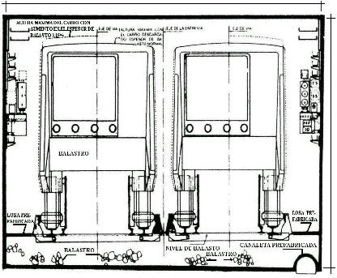
Infraestructura General del S.T.C.
El Cajón: túnel a gran profundidad que constituye el 95% de la superficie construida. Es el edificio subterráneo continuo más grande de la ciudad. Su sección rectangular aloja las vías que permiten la circulación de lo trenes. Protege a las presiones que se ejercen por la profundidad.

Slide 19
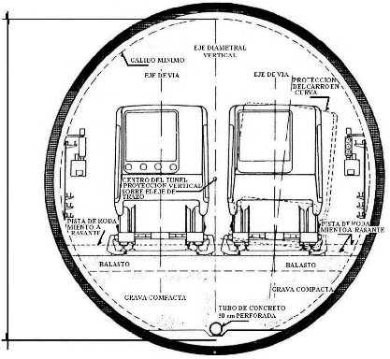
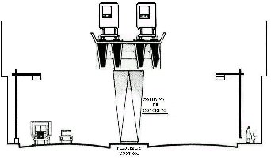
ESTRUCTURA TIPO ESCUDO: Estructura la cual es una forma redonda que solo se encuentra en algunas estaciones. Como la línea 7 rosario - barranca del muerto.
ESTRUCTURA TIPO ELEVADO: Es la estructura la cual su construcción esta formada de estructuras parecidas a los puentes.

Slide 20
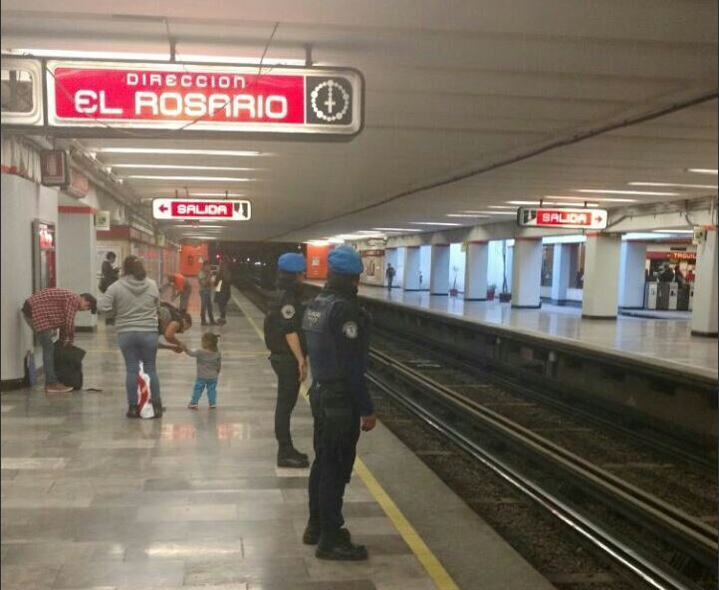
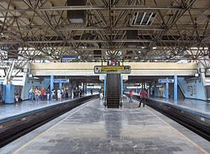
ESTACIONES: En ellas la sección del cajón se amplía para lograr los espacios arquitectónicos en los que los usuarios se conectan con el exterior, circulan, esperan y abordan los trenes y les proporciona la eficiencia, seguridad y confort, antes y después de realizar el viaje. Las estaciones tienen formas de identificarse dentro del sistema como son color y un símbolo asociado a la estación. Existen dos tipos de formas de estación
Andenes centrales
Andenes laterales.

Slide 21
PARQUE VEHICULAR DEL STC METRO
Tipo de Unidad | Patente | Motríz con cabina (M) | Motríz sin cabina (N) | Remolque (R) | Año de fabricación
MP-68 NM-73 A NM-73 B NM-73 C NM-79 NC-82 MP-82 NM-83 A NM-83 B NE-92 | Francesa Mexicana Mexicana Mexicana Mexicana Canadiense Francesa Mexicana Mexicana Española | 118 22 54 2 117 40 50 62 50 32 | 234 44 105 4 233 80 100 122 100 64 | 176 33 78 3 177 60 75 91 74 48 | 1968 1973 1973 1973 1979 1982 1982 1983 1983 1992

Slide 22
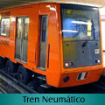
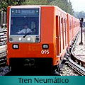
Se dispone actualmente de los siguientes tipos de trenes:
El equipo MP-68 de manufactura francesa
El equipo de fabricación nacional se divide en los siguientes tipos:
NM-73A
NM-73B
NM-73BR
NM-73C
NM-79

Slide 23
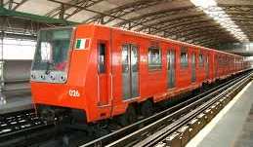
MP-68
Las siglas MP significan material sobre neumáticos (llantas) y el 68 es el año en que se diseño este modelo.
Su característica principal aparte de rodar sobre llantas neumáticas, es la utilización de los motores para el frenado, al convertirlos en generadores y disipar la energía eléctrica producida, en un banco de resistencias (reóstato) por lo que recibe este sistema el nombre de frenado reostático.

Slide 24
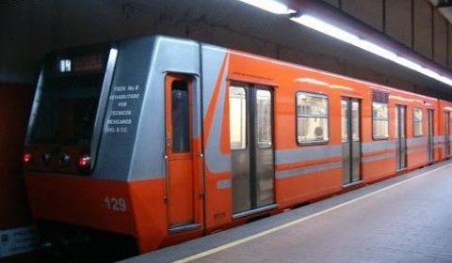
NM-73A
Las siglas significan nuevo material y el 73 es el año de diseño. La letra A se utiliza para diferenciarlo de trenes semejantes en estructura y origen, pero no similares en sus partes de tracción-frenado a los que llegaron posteriormente.
Estos trenes están armados en México por CNCF, siendo el 60% de la parte mecánica nacional y el resto de importación.
Su sistema de tracción frenado es idéntico al del MP-68.

Slide 25
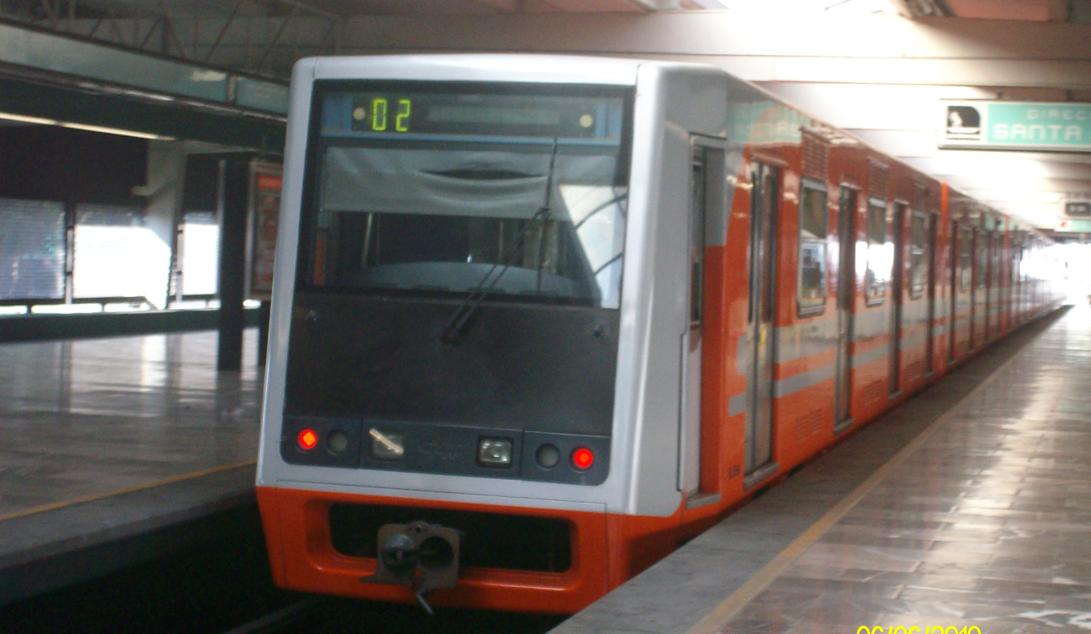
NM-73B
Las siglas tienen el mismo significado del modelo anterior. La letra B indica la diferencia, con sus semejantes, del dispositivo de tracción-frenado. Esta consiste en que la energía generada por los motores durante el frenado, en lugar de disiparse en calor por medio de resistencias, en este tipo de trenes, se recupera parte de ella al conectar el circuito de generación a la barra guía y ser aprovechada por los equipos del propio tren o de trenes cercanos.
A este tipo de frenado se le llama por recuperación, y tiene la ventaja de no producir tanto calor como el frenado reostático.

Slide 26
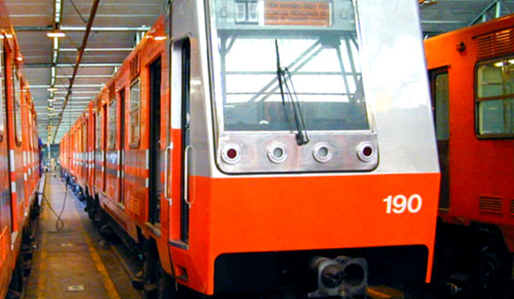
NM-73BR
Este tipo de material es similar al NM-73B, la sola diferencia es que cuenta con un dispositivo por medio del cual cuando el frenado eléctrico por recuperación esta imposibilitado de funcionar; puede ser substituido por el frenado reostático. En la actualidad solo dos trenes cuentan con este sistema.

Slide 27
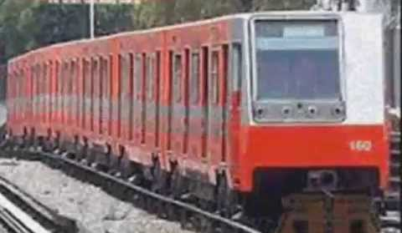
NM-73C
Las siglas tiene el mismo significado que en los anteriores trenes NM-73; la letra C (serie C) se utiliza para diferenciarlo de los demás. En la actualidad se cuenta con un solo tren, y su principal diferencia la constituye el equipo de tracción frenado. En este tren se utilizan circuitos de electrónica de potencia para controlar la corriente consumida durante la fase de tracción y la corriente generada durante el frenado por recuperación.

Slide 28
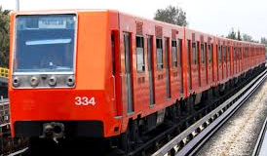
NM-79
Trenes del nuevo material diseñado en 1979. En forma similar al NM-73C, circuitos de electrónica de potencia controlan la corriente de tracción y freno por recuperación. Cuentan además con la posibilidad del freno reostático, y todo el equipo de potencia y control del mismo, es de fabricación japonesa.

Slide 29
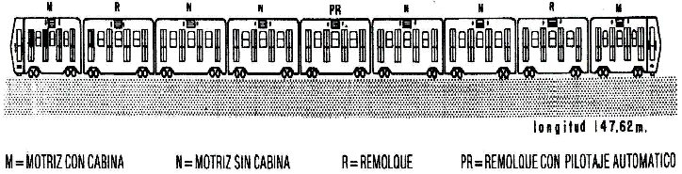
CONFIGURACION DE LOS TRENES NEUMÁTICOS
M-R-N N-PR-N N-R-M
1 2 3
M = Motriz con cabina de conducción
N = Motriz sin cabina de conducción
R = Remolque
PR = Remolque con pilotaje automático

Slide 30
Carro motor con cabina
Que se identifica por la letra M seguida por el numero 0 (cero) y a continuación el numero progresivo de serie que le corresponde.
En su extremo de su carrocería, tiene integrada una cabina de conducción, desde donde se controlan los mandos del tren, a partir de los diferentes equipos instalados en ella, cuenta además con dos carretillas motoras y equipos propios de tracción y frenado.
Carro motor sin cabina
Que lleva la letra N, seguida del número 1 y a continuación el numero progresivo de serie que le corresponde.
Tiene una carrocería semejante al otro carro motor, pero no cuenta con canina de conducción. Cuenta igualmente can dos carretillas motoras y equipos propios de tracción y frenado.
Carro remolque
Identificado por la letra R, seguida del número 3 y su número progresivo de serie correspondiente.
Su carrocería es idéntica a la del carro motor N. Cuenta con dos carretillas, pero sin medios propios de tracción, llamadas carretillas portadoras.

Slide 31
ALIMENTACIÓN DE ENERGÍA ELÉCTRICA
El sistema de transporte colectivo metro esta suministrado de energía eléctrica por la compañía de luz y fuerza del centro a tensiones de 85 kv y 23 kv por dos cables subterráneos tipo compresión con aceite a presión y aislamiento de papel impregnado, calibre 800 MCM y capacidad de 100 MVA.
Las líneas 1, 2, 3 son abastecidas por las plantas Nonoalco y Jamaica a 85 kv, energía que se transforma para ser distribuida por las subestaciones rectificadoras ubicadas en cada una de las líneas, las líneas 4, 5, 6, 7, 9 y A son abastecidas a una tensión de 23 kv a sus subestaciones rectificadoras de cada línea, las línea 8 es suministrada por la subestación Estrella por CFE, la línea B es suministrada por la subestación Oceanía ubicada en villa de Aragón a 23 kv por LyFC.

Slide 32
SUBESTACION RECEPTORA S.T.C. (PRINCIPAL 140 MVA).
Sus características es que consta de dos semi-subestaciones reductoras idénticas, llamadas A y B; cada una consta de dos transformadores de 35 000 KVA que reducen la tensión de 85 a 15 KV, ó de 23 a 15 KV, con un juego de barras colectoras de 85 ó 23 KV a los cuales se conectan los transformadores, tres juegos de barras colectoras de15 KV, dos para tracción y una para alumbrado a las cuales se conecta los dos transformadores. Después de esta subestación receptora la energía pasa a ser distribuida:

Slide 33
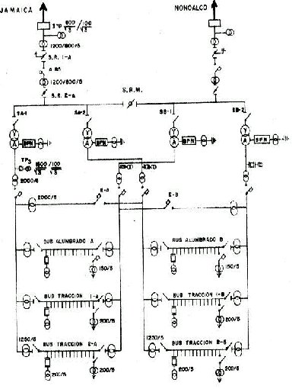

Slide 34
DISTRIBUCION DE ENERGIA
Esta distribución es alimentada por 38 alimentadores a tensión 15 KV de la subestación receptora a través de un cable que soporta tensiones grandes y tiene un aislamiento de papel impregnado calibre 3 X 150mm, que va a lo largo del túnel, también este sistema de distribución consta de 32 subestaciones rectificadoras y 98 subestaciones de alumbrado y fuerza.

Slide 35
SUBESTACIONES RECTIFICADORAS.
El objetivo de esta subestación rectificadora es suministrar la energía que requieren los trenes y dar los servicios propios de alumbrado, fuerza y alimentación a los sistemas de control de los mismos sus componentes son:
Un transformador de 15KV a 540V aun en CA, pero ésta la rectifica para tenerla a 750VCD es tipo seco con doble devanado en el secundario y un rectificador de silicio conformado por un puente dodecafásico con una bobina de equilibrio, cuenta con ventilación por aire forzado (OA), soportan una sobrecarga de 50% durante tres horas. Su objeto es convertir la corriente alterna de 15 KV en corriente continua de 750 V, para proveer la corriente de tracción necesaria para el movimiento de trenes. La potencia instalada de 2500 KW son controladas desde el PCC.

Slide 36
Un interruptor de media tensión;
Un transformador de servicios propios;
Un rectificador de silicio;
Un interruptor de corriente directa;
Un ventilador mecánico para la refrigeración del transformador y el rectificador.
Las subestaciones rectificadores principales que abastecen a las lineas del STC metro:
PCC | 1, 2, 3, 4, 5, 6, 7, 9 y A | 85KV | LyFC
Seat estrella | 8 | 23KV | CFE
Seat oceania | B | 23KV | LyFC

Slide 37
ALIMENTACIÓN PARA LA TRACCIÓN A LOS TRENES.
Esta alimentación es a partir de las subestaciones rectificadoras y a través de cables de 1,000 Volts esta energía de corriente directa es verificada por medio de reguladores de tensión a 750VCD.que energiza la barra guía, son dos por barra, que corren a lo largo de la vía, que a su vez se alimentan los trenes por medio de sus escobillas positivas y negativas al rozar con la barra guía.

Slide 38
ALUMBRADO EN LOS TRENES.
Para el alumbrado de los carros del tren cuentan con dos tipos de alumbrado el normal que alimentado con corriente alterna proveniente del grupo motor alternador y esta compuesto por 24 tubos fluorescentes y el de emergencia que es alimentado en corriente continua, proveniente de la corriente proporcionada por las baterías, la cual pasa a través de onduladores, compuesto por 16 tubos fluorescentes.

Slide 39
SUBESTACIONES DE ALUMBRADO Y FUERZA.
El objetivo de esta subestación es de suministrar la energía a los cajones y a las estaciones, para el alumbrado general, así como las instalaciones locales, bombas, escaleras mecánicas, señalización, etc.
Esta subestación tiene una capacidad de 250 KVA localizada en el centro de cada estación a nivel del andén se instalan dos transformadores de 15 KV a 220V el cual proporciona la energía para la mitad del alumbrado y la otra mitad para las escaleras eléctricas, locales etc.
También cuenta con un interruptor de línea en 23kV, trifásico, operación con carga, accionamiento manual, de 400 y soportan una sobrecarga del 50%.

Slide 40
NIVELES DE ILUMINACION EN AREAS
Áreas públicas | Nivel de iluminación | Áreas operativas | Nivel de iluminación
Vestíbulos | 200 Luxes | Jefe de estación | 200 Luxes
Accesos | 200 Luxes | Primeros auxilios | 200 Luxes
Taquillas | 500 Luxes | Subestaciones | 150 Luxes
Área de torniquetes | 300 Luxes | Cuarto de máquinas | 150 Luxes
Pasarelas | 200 Luxes | Bodegas | 100 Luxes
Andenes | 200 Luxes | Sanitarios | 100 Luxes

Slide 41
FUERZA
En las estaciones es necesaria asimismo la alimentación eléctrica de fuerza a los motores de los equipos de bombeo, ventilación y escaleras mecánicas.
Equipos de bombeo. En una estación pueden existir varios tipos de cárcamo de bombeo como son los ubicados en cabeceras de estación, en pasarelas y en sanitarios.
Escaleras mecánicas. Son utilizadas en estaciones con desniveles mayores de 6.50 metros, en pasarelas y en estaciones de correspondencia y terminales.
Contactos. En todas las áreas de las estaciones del Metro se proyectan contactos monofásicos en 127 V, 60 Hz y contactos trifásicos en 220 V, 60 Hz especificando en los planos respectivos, el tipo de contacto y el tipo de instalación de acuerdo con los acabados de muros de la estación.

Slide 42
SISTEMAS DE VENTILACIÓN
En las estaciones existen dos tipos de ventilación denominadas ventilación menor y ventilación mayor.
La ventilación menor corresponde a la extracción e inyección de aire en los locales de subestaciones, jefe de estación, permanencias y taquillas.
La ventilación mayor, generalmente se provee por medio de motores de 150 caballos de fuerza de potencia y su alimentación se toma de subestaciones exclusivas.
También el sistema de ventilación es por respiraderos y por el mismo aire que produce cuando está en movimiento.

Slide 43
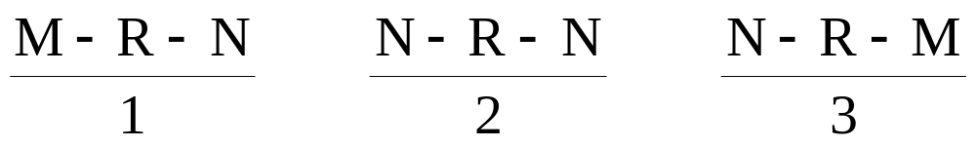
COMPOSICION DE LOS TRENES
Los trenes están formados por 9 carros o vagones los cuales tres carros forman un grupo que está constituido de dos vagones motrices entre las cuales hay un remolque. Estos vagones según su naturaleza son designados por los siguientes símbolos (M, N y R), seguidos de los números de serie.
M = Motriz con cabina de conducción.
N = Motriz sin cabina de conducción.
R = Remolque.

Slide 44
Según su capacidad de carga de pasajeros es de:
Clase | Sentados | De pie | Total
M N R | 38 39 39 | 132 131 131 | 170 170 170

Slide 45
DESCRIPCION DE LOS CARRROS.
Carro motor con cabina de conducción mide de largo 17.03m;
Carro motor sin cabina de conducción mide de largo 16.20m;
Carro remolque mide de largo 16.20m;
El ancho de todos los carros es de 2.50m;
La altura de la pista de rodamiento a la parte superior de los carros es de 3.60 m.
Cada carro tiene 4 puertas por cada lado, total 8 puertas;
Cada convoy esta integrado por 9 carros de los cuales 6 son motrices y 3 son remolque;
La altura del piso de los carros al techo del mismo es de 2,40 m;
El largo total del tren de 9 carros es de 143mts.
Cada tren de 9 carros (vació) pesa: 209,2 toneladas.

Slide 46
Cada carro motriz con cabina pesa: 25,4 toneladas.
Cada carro motriz sin cabina pesa: 24,6 toneladas.
Cada carro remolque pesa: 20.0 toneladas.
Los carros tienen capacidad para 170 pasajeros, de los cuales 138 van de pie y 32 sentados.
Número aproximado de pasajero por tren de 9 carros: 1,500.
Velocidad máxima: 80Km/h.
Velocidad promedio comercial a la que van los trenes, es de 35Km/h.
Cada carro tiene 2 ejes delanteros y dos ejes traseros. Total: 4 ejes por carro.
Ruedas por eje: 2

Slide 47
En los carros motores cada eje tiene un motor de 150HP lo que nos da un total de 600HP de potencia por carro-motor. En un convoy de nueve carros se tiene 24 motores de tracción con una potencia total de: 3600HP;
Los carros tienen además iluminación interior a base de lámparas fluorescentes corridas que dan un alto nivel de iluminación. Además de contar con lámparas fluorescentes mas pequeñas, que solo prenderán cuando falle el alumbrado normal. Estas lámparas son alimentadas por medio de baterías de emergencia que pueden trabajar durante 6 horas y son recargables en las mismas horas.
Las puertas corredizas de los carros cuentan con un dispositivo de mando electroneumático que es accionado a distancia por el conductor el aire para el cierre de las puertas se obtiene de los compresores, aparte manda aire al freno neumático, las presiones en las tuberías serán máximo de 8.5 bar.

Slide 48
MOTRIZ M. Es el vagón que se encuentra al inicio y al final la cual tiene una cabina de conducción. la caja reposa sobres dos carretillas o Boggie equipadas cada una con dos motores de tracción.
MOTRIZ N. Es el vagón que no tiene cabina de conducción. motoras idénticas a aquellas de las motrices “M”. Bajo los vagones motrices N están instalados los equipos que aseguran el funcionamiento de los motores de tracción.

Slide 49
Los motores empleados para la tracción tanto en la motriz M y la motriz N son motores de CC, de excitación serie tipo GLM-0331 para el tren MP-68 (Las siglas MP significan material sobre neumáticos y el 68 es el año en que se diseñó este modelo.) el GLM-0332 para el tren NM-73 (Las siglas significan nuevo material y el 73 es el año de diseño) cuyos datos de placa son:
POTENCIA | 114 KW-140 HP | TENSION | 720 V
CORRIENTE | 360 A | RPM | 3120
TIPO DE SERVICIO | Continuo | CLASE DE AISLAMIENTO | F
EXITACION | Serie | MARCA | Alsthom
TEMP. DE OPERA. | 250º max | PESO | 620 Kg

Slide 50
La vía
La vía por la que corre el metro, básicamente utiliza tres pares:
1.- Dos llamadas barras de seguridad, que son dos rieles de acero que forman una vía de seguridad, sobre la que se apoyan las ruedas metálicas adicionales, mismas que forman parte de la carretilla.
2.- Dos llamadas barras de rodamiento, que son dos rieles de 140 mm peralte, de acero con patines de 230 mm de acero estructural ASTM A-36, sobre los que se apoyan las llantas neumáticas de carga.
3.-Dos llamadas barras guías o tercer riel, el tercer riel puede ser un riel de perfil normal, o"L" invertida, ubicados a los dos lados de la pista, en donde se apoyan las llantas neumáticas horizontales de menor diámetro que las de carga, formando parte de la carretilla y que guían a los trenes en su recorrido normal.
El tercer riel presenta peligro para las personas y animales, se lo recubre con aislantes (maderas) para impedir al menos el contacto casual. El sistema de tercer riel solo se utiliza con corriente continua.

Slide 51
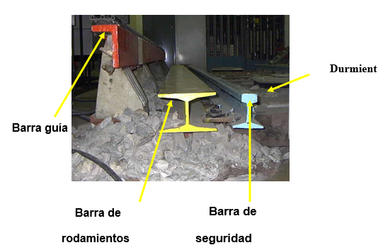

Slide 52
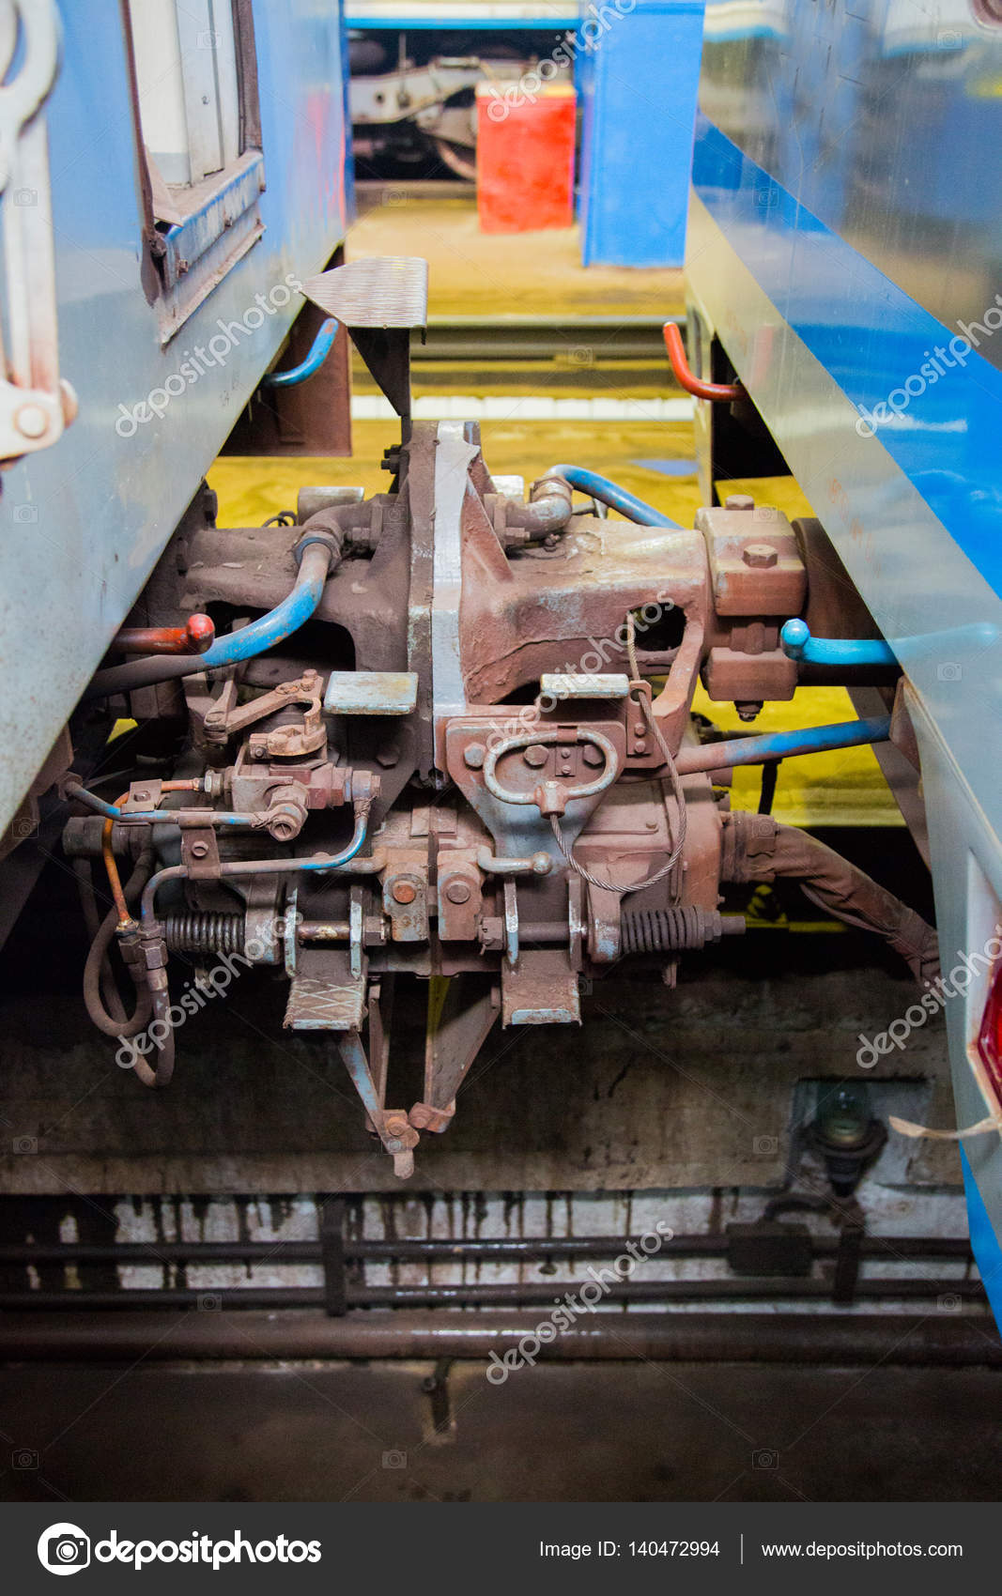
TIPO DE ACOPLAMIENTOS.
El metro cuneta con Acoplamiento entre carros en condiciones normales de operación, los carros que forman un tren están unidos eléctrica, neumática y mecánicamente.

Slide 53
ACOPLAMIENTO ELÉCTRICO
La continuidad de los circuitos de baja tensión, de corriente alterna y continua, esta asegurada a todo lo largo del tren por seis líneas constituidas por cables multi conductores, unidos entre carros por bases de acoplamiento.
Estos cables multi conductores son conocidos como aclopadores y dependiendo de la función que cumplen sus hilos en los circuitos del tren, se identifican con siglas relacionadas con el nombre de la función.
Los acopladores están formados por 19 hilos (conductores) con sección transversal de 2.5 mm2. Cuando estos hilos tienen continuidad desde una cabina hasta la otra se les denomina hilos de tren. Aquellos que solo tiene continuidad entre carros del mismo elemento, se le llama hilos de grupo.

Slide 54
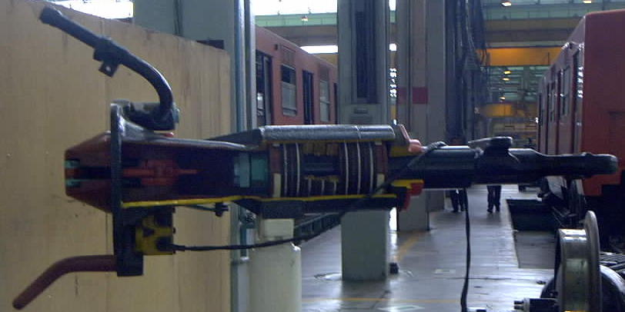
ACOPLAMIENTO MECÁNICO
La unión mecánica entre los carros para formar el tren se efectúa por un dispositivo de enganche llamado SCHARFENBERG, el cual se ubica en la parte trasera y delantera de los carros sobre su eje central.

Slide 55
ACOPLAMIENTO NEUMÁTICO
La continuidad del circuito neumático se logra igualmente a través del enganche SCHARFENBERG, por la válvula instalada en al parte superior de la cara de los mismos y unidos a los dispositivos de la tubería de equilibrio por mangueras flexibles.
ACOPLAMIENTOS ESPECIALES
Cuando dos trenes se acoplan, para socorro, es necesario asegurar entre ellos la continuidad de algunos circuitos como: Mando de frenos, timbre; esta continuidad se asegura por dos acopladores especiales.
Acoplador SD Socorro Descompuesto. 12 conductores de 2.5 mm2.
Acoplador PCS Toma de Continuidad del Timbre. 2 conductores de 2.5 mm2.
Un enchufe SD y otro PCS, se encuentran a cada lado del eje del carro motor M en su parte delantera, estando conectados entre si cada juego de SD y PCS, con el fin de utilizar el mas accesible.
Dentro de las cabinas de conducción, se encuentran unas bases, para la colocación de los acopladores SD y PCS, únicamente para su disponibilidad de uso.

Slide 56
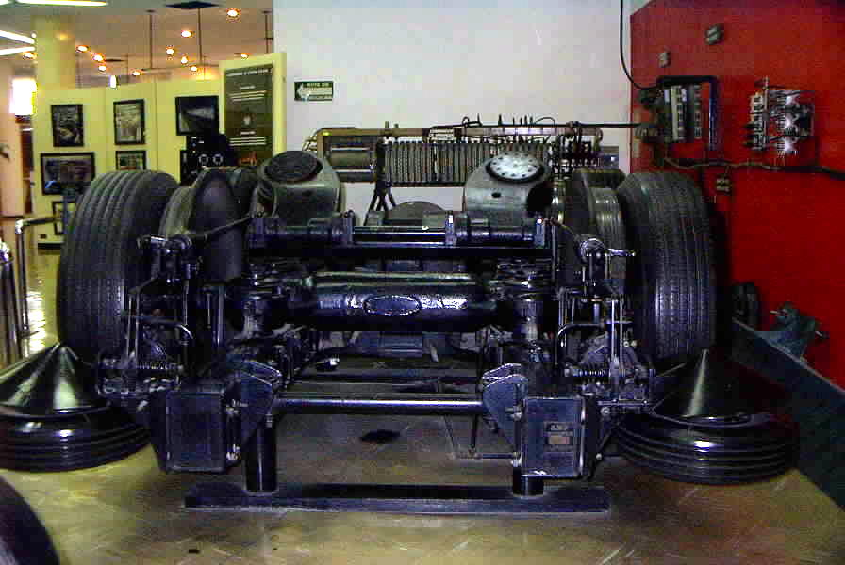
CARRETILLAS Y SUS PARTES (BOGIE).
DEFINICION: Es el punto de unión entre ejes y carrocería que trasmiten los esfuerzos de tracción y frenado, de los dispositivos de tracción hacia la carrocería y de la carrocería a los elementos de arrastre.
Una carretilla tiene dos ejes en cuyos extremos están fijas a dos llantas portadoras que están unidas a las ruedas de seguridad de acero.
Las ruedas de guía son las horizontales que corren por el tercer riel o barra gia y están fijadas a los brazos de las extremidades del chasis de la caretilla y estas proporcionan la orientación a la carretilla sobre los ejes de la vía. Ósea que existen tres tipos de rodamientos en la carretilla o bogie:
Rueda portadora.
Rueda de seguridad.
Rueda guía

Slide 57
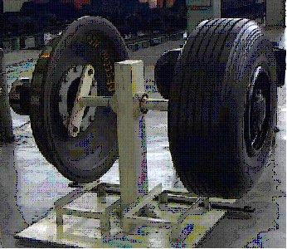
LAS LLANTAS DEL METRO
El metro emplea nitrógeno para inflar las llantas que utilizan a diario los 269 trenes, que integran el parque vehicular de rodadura neumática del metro para evitar el calentamiento.
Debido a que el nitrógeno es un gas inerte, que no produce flama, en caso de presentarse alguna ponchaducha, no se incendie; además permite que la llanta al estar circulando se conserve fría.
En las vías del metro se cuenta con unos censores los cuales detectan si un neumático se encuentra desinflado. De ocurrir así el tren sale de circulación y es llevado a los talleres.
La duración garantizada de las ruedas portadoras y de seguridad es de 250,000 Km.

Slide 58
Total de ruedas en:
Un vagón contiene dos carretillas que es una delantera y una trasera las funciones del conjunto de carretillas son soportar el peso de la carrocería, su carga y los elementos que integran las carretillas, exceptuando los ejes, masa y ruedas portadoras y de seguridad.
RUEDA | CARRETILLA | VAGON | TREN
PORTADORA | 4 | 8 | 72
DE GIA | 4 | 8 | 72
SEGURIDAD | 4 | 8 | 72

Slide 59
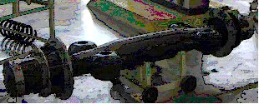
En la delantera contiene los siguientes elementos constituyentes en las carretillas motoras que son:
- BASTIDOR.- Tiene forma de H, en su travesaño principal se encuentra la cubeta de nivel de aceite para el pivote.
- EJES DIFERENCIALES.- Son dos por carretilla, unidos al bastidor por medio de cuatro tornillos tubulares, que sirven además para el montaje de la suspensión primaria.
- MOTORES DE TRACCIÓN.- Acoplados a cada puente diferencial va montado un motor de tracción, el cual es soportado a su vez por un travesaño, que se fija en la cara interior de los largueros del bastidor en sus extremos.

Slide 60
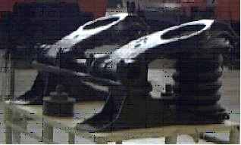
TRAVESAÑOS DE PROTECCIÓN.- Sirve como pibote y son de dos tipos, travesaños de protección del filtro o rejilla del motor, cuya función es proteger al motor de impactos producidos por cuerpos extraños.
- SUSPENSIÓN SECUNDARIA.- Se ubica sobre el bastidor de la carretilla, aproximadamente al centro.

Slide 61
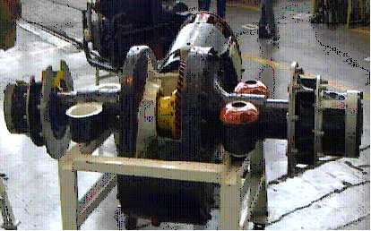
MECANISMOS DE FRENO.- Son cuatro por carretilla, que actúan simultáneamente, frenando cada uno de ellos en una rueda de seguridad para lograr el paro del tren.
- Escobillas.- Son de dos tipos, positivas, ubicadas en la parte media exterior de cada larguero del bastidor y de masa ubicadas en la parte media inferior de los largueros del bastidor de la carretilla, lleva una placa soporte en cada lado del larguero donde se fija la escobilla positiva.
Vistas del eje diferencial y motor

Slide 62
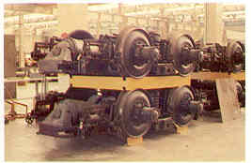
CARRETILLAS (BOGUIES)

Slide 63
ESCOBILLAS.
Definición: Elemento que sirve para una conexión eléctrica entre una parte móvil y una fija.
Las escobillas van montadas en diferentes tipos de patines el metálico, el carbón tipo faiveley y el carbón tipo montreal, en el metro tienen la función de establecer el contacto con el tercer riel el cual es el portador de la energía con el fin de alimentar los equipos del tren, existen tres tipos de escobillas que son:
Escobillas positivas
Escobillas negativas
Escobillas a tierra

Slide 64
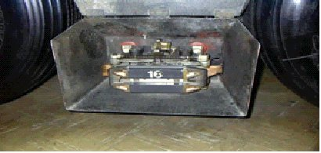
ESCOBILLAS POSITIVAS
Las escobillas positivas tienen la función de establecer el contacto del tercer riel que es el portador de energía para el fin de alimentar los equipos correspondientes de cada motor en total son 4 por vagón estas escobillas están fijadas bajo el chasis de la carretilla y están

Slide 65
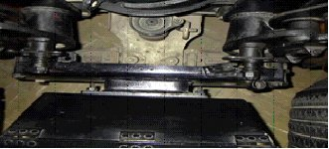
ESCOBILLAS NEGATIVAS Y ESCOBILLAS DE TIERRA
Estas escobillas están fijadas bajo el chasis de la carretilla están en contacto permanente con los rieles de seguridad, sobre los cuales se apoyan mediante un resorte.
Existen dos tipos de escobillas:
1) Escobillas negativas: Estas van montadas en la carretilla trasera de los trenes motrices la función de estas es el retorno de la corriente de los circuitos de alta tensión, motores compresores.
2) Escobillas de tierra: Estas van montadas dos en la carretilla delantera y dos en la trasera de los trenes motrices, la función de estas es poner a tierra por medio del riel todas las partes metálicas de los coches en caso de corto circuito o para descarga corrientes parásitas.

Slide 66
LOS CONVOYES RENOVADOS
Los primeros trenes operaron con un sistema de tracción – frenado basado en mecanismos de levas y relevadores electromagnéticos.
Actualmente, se implementan dispositivos electromagnéticos con tecnología de punta como son semiconductores y microprocesadores. Así, el convoy controla el esfuerzo de propulsión de acuerdo a las condiciones de carga y requerimientos de las vías. Los sistemas nuevos garantizan el arranque, marcha y frenado; de acuerdo a las especificaciones técnicas propias del sistema.

Slide 67
Tipos de frenado.
Los trenes cuentan con 3 tipos de frenado:
REOSTÁTICO. Haciendo funcionar los motores como generadores (hasta de 12 Km/h);
NEUMÁTICO. Por medio de zapatas de madera que son accionadas por medio de aire comprimido mandado este por los cilindros de freno. Este tipo de frenado actúa normalmente a velocidad interior de 12 Km/h a 0 Km/h.
MECÁNICO. Es un tipo de frenado manual que se encuentra en las dos cabinas de conducción y otro individual por carretilla. Este freno se usa solamente en estacionamiento de garage.

Slide 68
CAPTOR DEL PILOTAJE AUTOMÁTICO: Equipo de procesamiento de !a señal del pilotaje automático.
PILOTAJE AUTOMÁTICO.
Los primeros trenes del Metro de la Ciudad de México están equipados con paro de sistema automático, que actúa sobre el freno neumático de zapatas.
Se equipan los trenes con pilotaje automático, se optimiza la marcha del tren, así como el sistema chopper de recuperación de energía en el frenado, al desacelerar el tren.

Slide 69
Los primeros sistemas de pilotaje automático en el Metro de la Ciudad de México están conceptualizados en cinco modos de conducción:
Pilotaje automático, donde el conductor sólo supervisa la circulación del tren.
Conducción manual controlada; permite tener al conductor tener el control sobre el tren, siempre y cuando respete los mismos lineamientos establecidos para la conducción automática, con el objeto de no olvidar la forma de conducir normalmente.
Conducción manual limitada; el conductor debe respetar la señalización lateral y una velocidad limitada, de no ser así, se penaliza con la aplicación del frenado de urgencia.
Conducción manual restringida; el conductor está obligado a respetar una velocidad restringida, de no ser así, se penaliza con la aplicación del frenado de urgencia.
Conducción manual libre; el conductor tiene como única limitante el no poder acelerar más allá de lo permitido por un gobernador, lo que implica moderar la velocidad en función del perfil de las vías.

Slide 70
Señalización.
Existen señales para garantizar la seguridad de la marcha de los trenes, estas señales permiten la transmisión automática o no al personal de trenes, dan las órdenes de avance, reducciones de velocidad, paro y de indicaciones relativas al itinerario a seguir.
Las señales se clasifican en:
Señales fijas.
Señales movibles:
- Ópticas.
- Sonoras.
- Señales de trenes.

Slide 71
Señales fijas:
Son las señales cuyas indicaciones que deben dar son conocidas del personal interesado, deben estar colocadas en principio a la derecha y en la proximidad de la vía que interesen.
Señales movibles:
Son las señales que pueden ser presentados o dirigidas en todo instante a los conductores, sin que estos hayan sido previamente notificados.
Las señales móviles comprende dos clasificaciones: señal óptica y señal acústica.
Señales de trenes:
Todo tren circulando o parado sobre las vías principalmente debe tener:
Adelante: Al menos una luz blanca en ausencia de toda luz roja; la luz blanca permite a un observador distinguir un tren que se dirige hacia el.
Atrás: Al menos una luz roja en ausencia de toda luz blanca.
Un tren que no da servicio de viajeros, por estar descompuesto o por hacer su retorno a su estación de garaje, llevara encendidas en fijo en ambas cabinas dos luces amarillas.
El último tren circulando sobre cada vía antes de la interrupción del servicio diario, llevara las luces amarillas encendidas en parpadeantes.
En términos generales, la actualización se divide en dos grupos:
De espaciamiento
De maniobra

Slide 72
SEÑALIZACIÓN DE ESPACIAMIENTO.
La señalización de espaciamiento tiene como finalidad asegurar una cierta distancia entre dos trenes inmediatos, a través de dos señales de este tipo, en alto, a fin de evitar un posible alcance. Su principio de funcionamiento es el siguiente:
Un tramo de vía separado por juntas aislantes, forma un circuito eléctrico, el cual al ser corto-circuitado por las escobillas negativas de las motrices, detecta la presencia de un tren, a este circuito se le llama circuito de vía.
En cada circuito de vía se encuentran colocados 2 transformadores, que al mismo tiempo como reactores. Uno de ellos sirve para alimentar la corriente alterna de la vía, esta tensión llega al transformador que se encuentra en la siguiente separación e induce una tensión en su secundario, que mantiene energizado a un relevador. En esta forma se enciende una lámpara serie, indicando que la vía está libre. En el momento de que para un tren a través de sus escobillas, pone en C.D.V. la tensión de señalización desenergizando el relevador, encendiéndose la luz roja que indica que la vía está ocupada.
SEÑALES DE MANIOBRA.
Sirven para proteger movimientos de trenes en zonas "banalizadas” de la vía, para lo cual funcionan en combinación con las señales de espaciamiento. Estas pueden ser comandadas a distancia desde el P.C.C. (Puesto Central de Control) y el T.C.O. (Tablero de Control Óptico), o bien por un botón de señal, al pie de éste.
El color de la señal, rojo, verde o ámbar, da a saber respectivamente que la aguja que cubre, está en posición favorable o desfavorable a la dirección del tren.

Slide 73
SISTEMA DE PARO AUTOMATICO.
Este sistema actúa tanto al desobedecer una señal en alto de espaciamiento o de maniobra, como cuando se sobrepasa la velocidad máxima autorizada.
El paro automático se encuentra ligado a un cable piloto, que recorre toda la vía paralelo a uno de los rieles.
DETENCIÓN DE SOBREVELOCIDAD.
A la disposición delos términos espacio-tiempo permite el control permanente de la velocidad a lo largo de la línea. El término espacio se obtiene del giro de la rueda, gracias a las informaciones del transmisor de velocidad acoplado al motor de tracción.
El término tiempo, se obtiene por la frecuencia de la corriente que circula por el cable piloto, al contarse el número de períodos durante el tiempo que una rueda da vuelta.

Slide 74
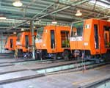
Talleres
Los talleres son instalaciones donde trabajadores especializados brindan mantenimiento menor y mayor a los diversos sistemas que conforman los trenes estos están ubicados en Zaragoza y Ticomán.
Las maniobras de mantenimiento a trenes se llevan con estrictas normas de seguridad industrial, que se reflejan en la calidad de servicio para los 4.5 millones de usuarios que usan el METRO a diario.

Slide 75
Mantenimiento Menor o Sistemático.
Los trenes son intervenidos después de recorrer 10 mil km o 30 días de servicio continuo. Reciben:
limpieza general.
Ajuste mecánico.
Lubricación.
Cambio de piezas.

Slide 76
Mantenimiento Mayor.
Los trenes se desarman completamente para revisar sus sistemas: (cada 54 semanas o 500 000 km).
Mecánico.
Eléctrico.
Electrónico.

Slide 77
MANTENIMIENTO PREVENTIVO
Es la conservación planeada en fábrica y equipos en el cual se hacen inspecciones periódicas para descubrir condiciones defectuosas y reducir al mínimo las interrupciones y la depreciación excesiva resultante de negligencias. Este se toma de las especificaciones de los fabricantes. Las ventajas son las siguientes:
Mejor conservación y duración de las máquinas.
Mejor condiciones de seguridad.
Menos costos por conceptos de horas
Menor perdida de tiempo
El mantenimiento preventivo se divide en 4 tipos que son:
PERIÓDICO: Son los trabajos a efectuar al arregla de fallas o cambios derivados de un itinerario
ANALÍTICO: Son los trabajos a efectuar debido al análisis de las estadísticas de falla.
SINTOMÁTICO: Son los trabajos a efectuar al arregla de fallas de síntomas observadas por el comportamiento
PREDICTIVO: Son los trabajos a efectuar al arregla de fallas en una maquina de síntomas anteriores que allá tenido.

Slide 78
MANTENIMIENTO CORRECTIVO.
Se define de una manera apropiada que servirá para disminuir el costo de mantenimiento mediante con resolución, con mejores diseños, de los problemas reiterados, y será de gran ayuda para la producción al reducir al mínimo los paros. Es examinar los registros de máquina para precisar la frecuencia de las inspecciones, Significa evitar la reiteración de una pieza o unidad de maquinaria.

Slide 79
MANTENIMIENTO PREDICTIVO.
Este mantenimiento se hace mediante el estudio o análisis del diseño, fabricación, montaje y operación, para determinar el tipo de mantenimiento previo a las fallas. La detección puede ser indirecta del departamento de ingeniería para emitir y enviar la información oportuna para detectar la falla o se puede supervisar directa: con base en el empleo de censores que reemplazarán los sentidos del hombre.

Slide 80
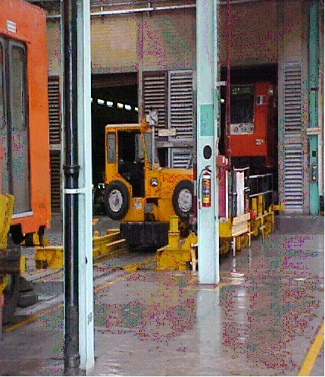
TALLER DE REVISIÓN GENERAL.
En este taller se realiza el servicio de mantenimiento mayor a los trenes que han alcanzado un recorrido de 250 000 km; estas instalaciones cuenta con equipo especializado que permite procesar diez carros por semana.
Estas instalaciones cuenta con un puente trasbordador, que le da una gran eficiencia de distribución de los carros a las distintas fosas y vía de trabajo. También cuanta con varias grúas viajeras de cinco toneladas de capacidad cada una, para el manejo de conjuntos pesados y una vía de pruebas de 600 m de longitud, para garantizar la eficiencia del mantenimiento, antes de que los carros entren en servicio.

Slide 81
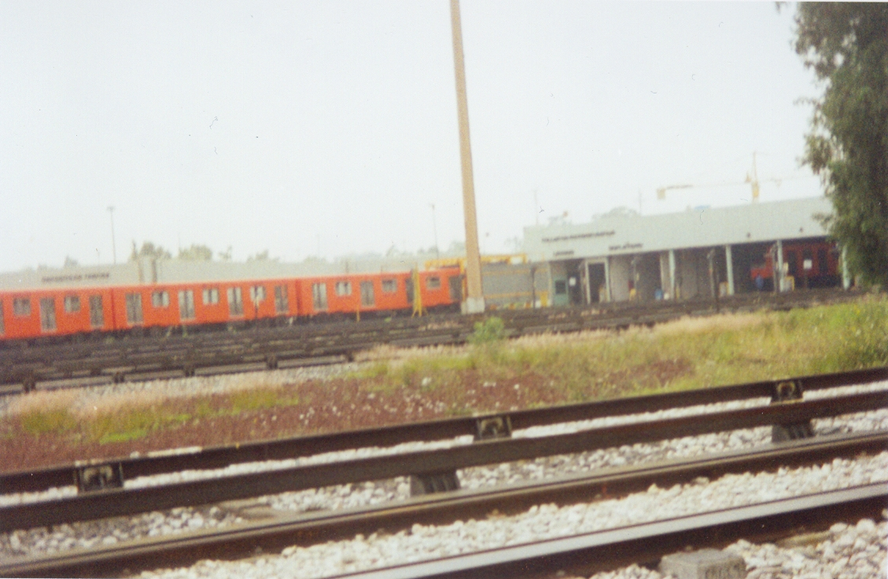
DEPÓSITO DE TRENES EN OPERACIÓN.
Lugar donde se almacenan los trenes durante las horas de suspensión del servicio, se tienen naves para 20 trenes de nueve carros, con 10 vías, de 325 metros de largo.
TALLER DE SERVICIO DE SUBESTACIONES.
En este taller se repara y prueba el equipo eléctrico y electrónico, como el material rodante, o el de puestos de rectificación, el de las subestaciones de alumbrado y fuerza, de acuerdo a las normas con las que se basan.

Slide 82
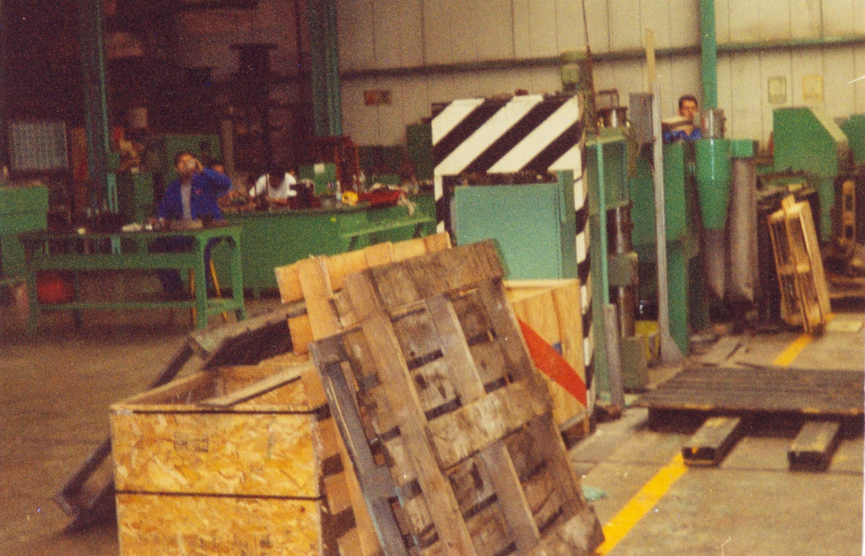
TALLER DE VÍA.
Este taller en sus instalaciones cuenta con el equipo para el mantenimiento a las vías del sistema para que esta actividad debe llevarse a cabo, exclusivamente durante el tiempo en que se suspende el servicio.
Sabemos que el metro utiliza una vía formada por tres partes o rieles de acero, paralelos los cuales son:
Barra de rodamientos sobre los que se apoyan las llantas neumáticas de carga.
Barra guía ubicados a los lados de la pista, en donde se apoyan las llantas neumáticas horizontales de menor diámetro.
Barra guía de seguridad, sobre la que se apoyan las ruedas metálicas adicionales.
En este mismo taller se encuentra el taller de maquinado de durmientes y roladora de pistas. Los durmientes de la vía son de madera de azobe, de gran dureza y resistencia. El taller tiene un capacidad instalada para habilitar 750 durmiente por día.
TALLER DE FRENOS.
Este taller es destinado a procesar la madera que se emplea en las zapatas de los frenos, por medio de máquinas y herramientas especiales, está equipado con los elementos necesarios para el tratamiento de impregnación de dichas zapatas.

Slide 83
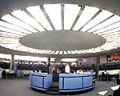
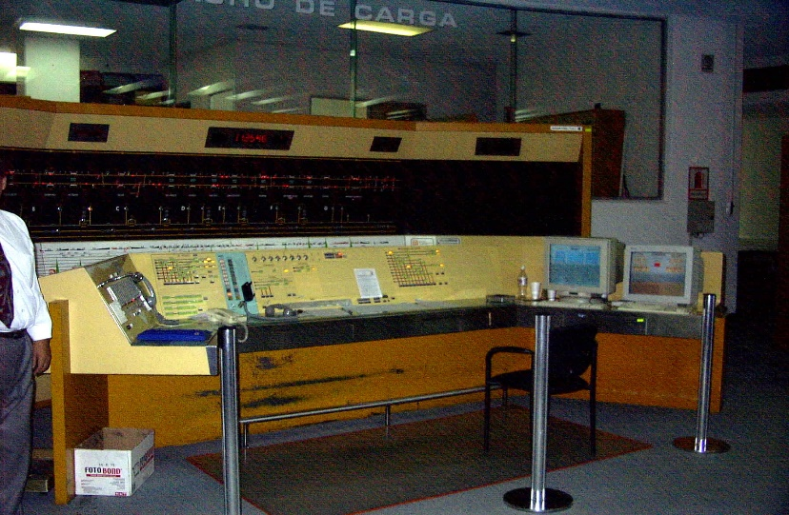
PUESTO DE CONTROL.
Puesto Central de Control (PCC):Aquí se supervisa la circulación de los trenes de las 10 líneas neumáticas por medio de tableros de control óptico. Para garantizar el funcionamiento óptimo de los trenes se mantiene comunicación directa con los conductores de los trenes. En esta sala con capacidad para seis líneas tiene un tablero de control óptico por cada una de ellas, que permite observar el desplazamiento de los trenes en las vías, ajustar los intervalos entre ellos y establecer comunicación directa y constante entre los operadores de estos tableros y los conductores de los trenes, auxiliándose con la utilización de computadoras que aseguran una coordinación eficiente este tiene otras instalaciones que son:
Puesto de Control de Línea (PCL):En esta sala se supervisa la circulación de los trenes de la línea "A" que es férrea, por medio de tableros de control óptico. Se mantiene comunicación directa con los conductores de los trenes, auxiliándose de computadoras que aseguran una coordinación eficiente.
Puesto de Despacho de Carga (PDC):En esta área se encuentra el sistema que permite controlar la distribución de la corriente eléctrica que suministra la Comisión Federal de Electricidad.

Slide 84
Mando Centralizado: En esta área se encuentra el sistema automatizado que conforma el Pilotaje Automático, este envia y recibe información que emiten los trenes y señales electrónicas en vías; así se puede tener control y registro sobre las condiciones de tráfico en la Red.
Allí mismo está el "Centro de Comunicaciones" encargado de canalizar las comunicaciones, anomalías en las instalaciones, eventualidades sucedidas con usuarios y de la solicitud en su caso de los servicios de emergencia, en cualquier lugar de la red.
En las plantas restantes se localizan equipos eléctricos y electrónicos que permiten llevar a cabo la operación del sistema con los mayores rangos de seguridad, así como permanencias y laboratorios del personal encargado de realizar el mantenimiento de estos antes mencionados.
Mando centralizado de tráfico. Se cuenta con un sistema computarizado, que programa la regulación del tráfico, permitiendo el paso de los trenes en forma constante, con un intervalo mínimo de 105 segundos, independientemente del tiempo de las paradas en las estaciones o cualquier incidencia que se presente en la línea.
Mando centralizado de tracción. En la parte inferior del propio tablero de control óptico de tráfico se tiene desplegada la información de la distribución de la energía, dando la posibilidad al regulador de cortar o puentear, en caso de una falla, alguna subestación de rectificación con objeto de garantizar el servicio total o parcial de la línea.

Slide 85
Telecomunicaciones. Se ha diseñado una red de telecomunicaciones que comprende la telefonía automática centralizada por un conmutador principal y sus diferentes equipos periféricos.
Telefonía automática. En cada uno de los locales siguientes: taquilla, oficina, local de mantenimiento, talleres, cabecera de andén, nicho de tracción, local técnico, subestación de rectificación y subestación de alumbrado y fuerza, existe una extensión telefónica del conmutador principal de la red interna del Metro.
Telefonía directa. Esta comunicación, se tiene al centro de ambos andenes de todas las estaciones y tiene como característica importante que con sólo levantar al articular, se logra la comunicación con el Puesto Central de Control.
Telefonía de trenes. Se utiliza la barra guía como elemento común, tanto para proporcionar la corriente positiva para alimentar los trenes, como para la transmisión de voz, que permite la comunicación con los operadores de los mismos.

